Slide 1
ATENÇÃO !!!!!!!!!!!!!!!!!
NÃO PODE SER FILMADA OU GRAVADA

Slide 2
Disciplina: Saúde Coletiva III Módulo: Sistemas de Informação Prof. Augusto Cesar C Cardoso
Aula 2 – Objetivos:
Revisar conceitos básicos de Sistema de Informações em Saúde (SIS)
Introduzir conceitos básicos de Indicadores de Saúde
Tabular dados de saúde e produzir informações de saúde (Tabnet/DATASUS)

Slide 3
SIS
Revisar conceitos básicos de Sistema de Informações em Saúde (SIS)
DATASUS http://www.datasus.gov.br
Cabe ao Departamento de Informática do SUS - DATASUS, um órgão de informática, a responsabilidade de coletar, processar e disseminar as informações de saúde em âmbito nacional.
O DATASUS se estruturou como um centro tecnológico para suporte técnico e administrativo às Secretarias Estaduais e Municipais de Saúde com a finalidade de desenvolver sistemas de informática e informação em saúde.

Slide 4
Coleta/Registro de dados
SIS
Armazenamento de dados (banco de dados)
Processamento de dados
Análise de dados
Informação

Slide 5
SIS
Revisar conceitos básicos de Sistema de Informações em Saúde (SIS)
A informação é essencial para o planejamento, organização e avaliação das ações de saúde, ou seja, para a tomada de decisões no sistema de saúde;
Estas, na sua maioria, são oriundas de algum Sistema de Informação em Saúde (SIS).
O uso da informação e de SIS possibilitam também a promoção da qualidade técnica e científica dos serviços, da eficiência e otimização da relação custo-eficácia, das atividades de vigilância a saúde, no suporte à gestão dos serviços e, em instância final, a melhoria das condições de saúde.
A análise das informações disponíveis é importante, especialmente aquelas referentes e provenientes de indicadores de Saúde.

Slide 6
Indicadores de Saúde
Introduzir conceitos básicos de Indicadores de Saúde
Principais usos:
Diagnóstico ou análise da situação atual
Monitoramento da situação de saúde
Subsídios ao planejamento de intervenções
Apoio à programação de recursos/insumos
Avaliação de impacto (adequação) de intervenções
Comparação de grupos e populações
Estimativa de risco
Estimativa de probabilidades
Estimativa de tendências e projeções (prever situações futuras)

Slide 7
Indicadores de Saúde
Introduzir conceitos básicos de Indicadores de Saúde
Os indicadores de saúde, tradicionalmente, tem sido construídos por meio de números.
Em geral, números absolutos de casos de doenças ou mortes não são utilizados para avaliar o nível de saúde, pois não levam em conta o tamanho da população.
Dessa forma, os indicadores de saúde são construídos por meio de razões (freqüências absolutas e relativas), em forma de proporções ou coeficientes.

Slide 8
Principais Sistemas de Informação em Saúde
SIM – Sistema de Informação de Mortalidade: criado no final da década de 70, o documento base utilizado é a Declaração de óbito contendo 3 vias, possibilitando análise de taxa de mortalidade, tempo, idade, sexo, áreas, entre outras variáveis.
SINASC- Sistema de Informação de Nascidos Vivos: criado na década de 90, contém informações sobre a saúde materna e infantil
SINAN – Sistema de Informação de Agravos e Notificação: alimentado pelas notificações e investigações de agravos e doenças contidas na lista nacional de doenças de notificação compulsória, transmitindo ao Sistema Nacional de Vigilância Epidemiológica.
SIH/SUS – Sistema de Informação Hospitalares: Possui informações desde cadastramento, informações da internação (tempo de permanência, perfil dos pacientes) até pagamento das Autorizações de Internação Hospitalar (AIH).

Slide 9
Tabnet/DATASUS
Epidemiológicas e Morbidade
SINAN – Sistema de Informação de Agravos e Notificação
SIH/SUS – Sistema de Informação Hospitalares
Estatísticas Vitais
SIM – Sistema de Informação de Mortalidade
SINASC- Sistema de Informação de Nascidos Vivos

Slide 10
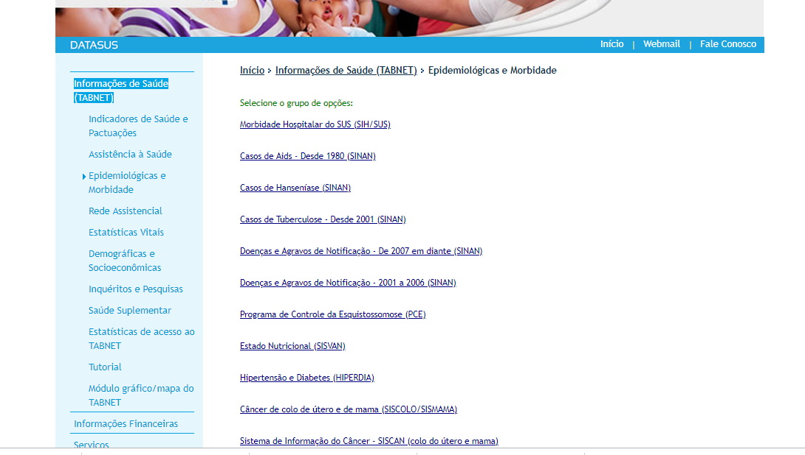
Tabnet/DATASUS
Tabular dados de saúde e produzir informações de saúde (Tabnet/DATASUS)

Slide 11
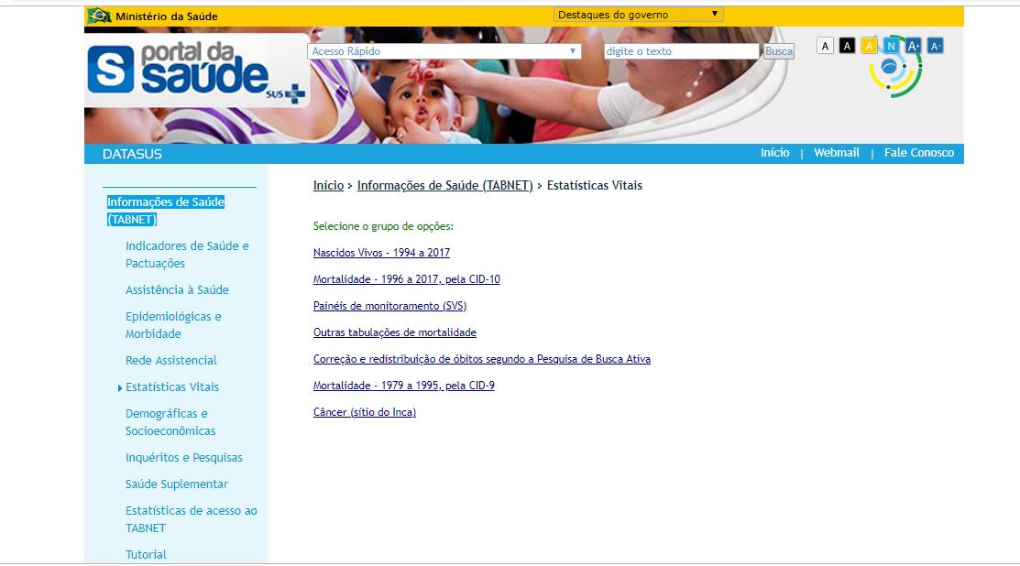
Tabnet/DATASUS
Tabular dados de saúde e produzir informações de saúde (Tabnet/DATASUS)

Slide 12
Tabnet/DATASUS
TUTORIAL
EXEMPLO 1
Pergunta 1: Qual é a proporção de internações por Capítulo de CID-10 no período de 2012 a 2019 na Bahia, em série histórica temporal?
Epidemiológicas e Morbidade
SIH/SUS – Sistema de Informação Hospitalares

Slide 13
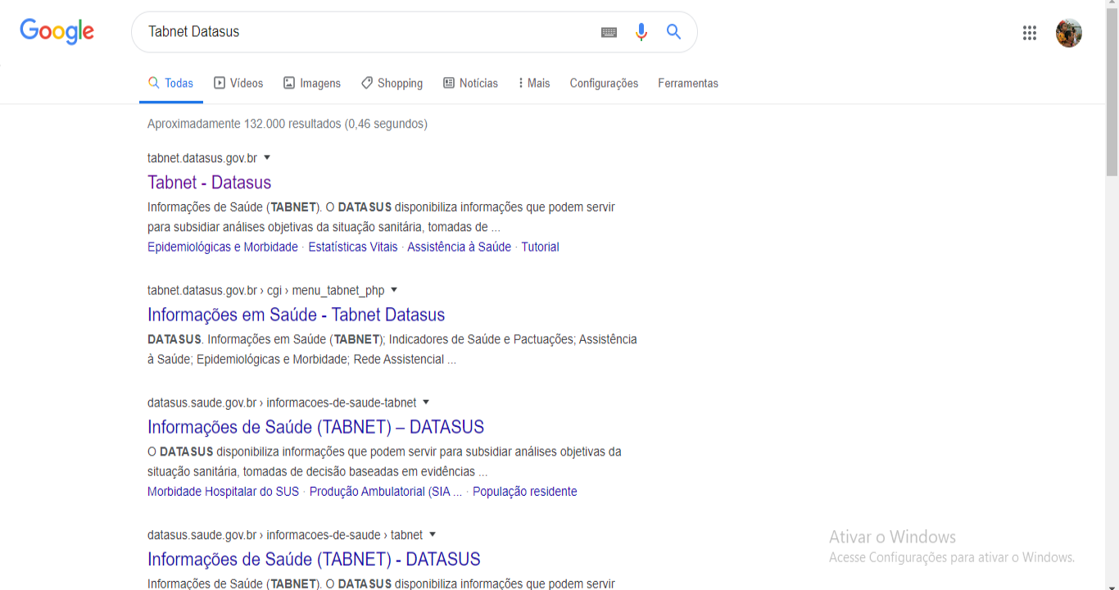
Tabular dados de saúde e produzir informações de saúde (Tabnet/DATASUS)

Slide 14
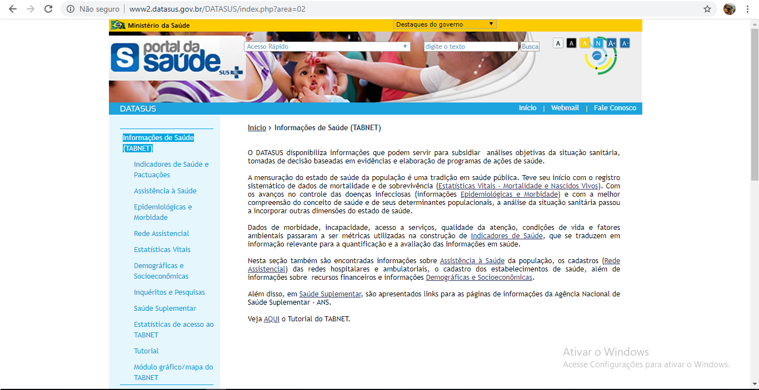
Tabnet/DATASUS
Tabular dados de saúde e produzir informações de saúde (Tabnet/DATASUS)

Slide 15
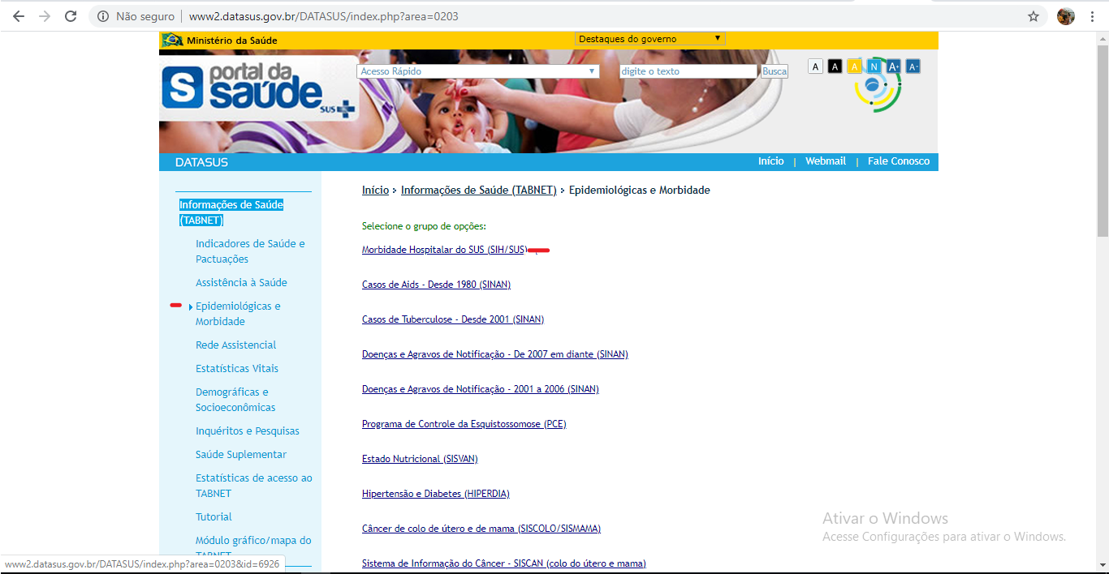
Tabnet/DATASUS
Tabular dados de saúde e produzir informações de saúde (Tabnet/DATASUS)

Slide 16
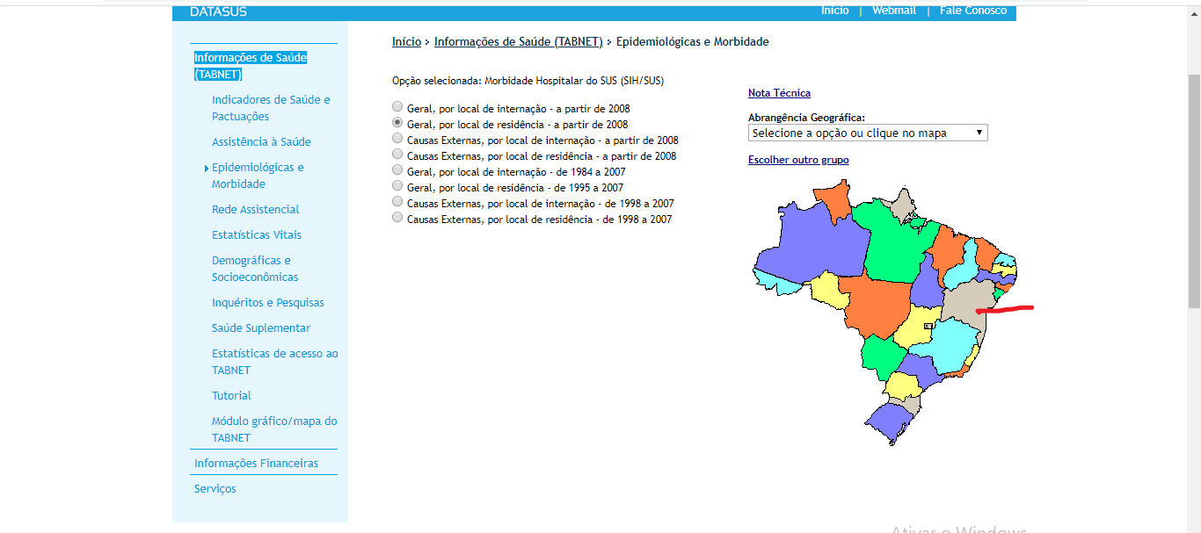
Tabnet/DATASUS
Tabular dados de saúde e produzir informações de saúde (Tabnet/DATASUS)

Slide 17
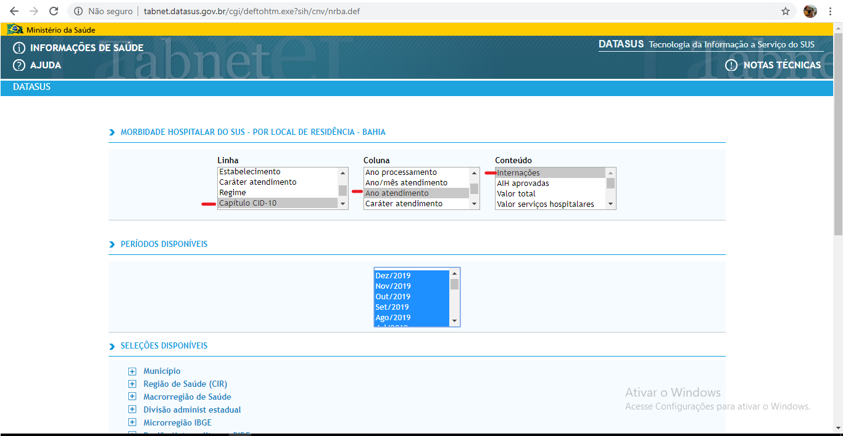
Tabnet/DATASUS
Tabular dados de saúde e produzir informações de saúde (Tabnet/DATASUS) Pergunta 1: Qual é a proporção de internações por Capítulo de CID-10 no período de 2012 a 2019 na Bahia, em série histórica temporal?

Slide 18
Tabnet/DATASUS
Tabular dados de saúde e produzir informações de saúde (Tabnet/DATASUS) Pergunta 1: Qual é a proporção de internações por Capítulo de CID-10 no período de 2012 a 2019 na Bahia, em série histórica temporal?

Slide 19
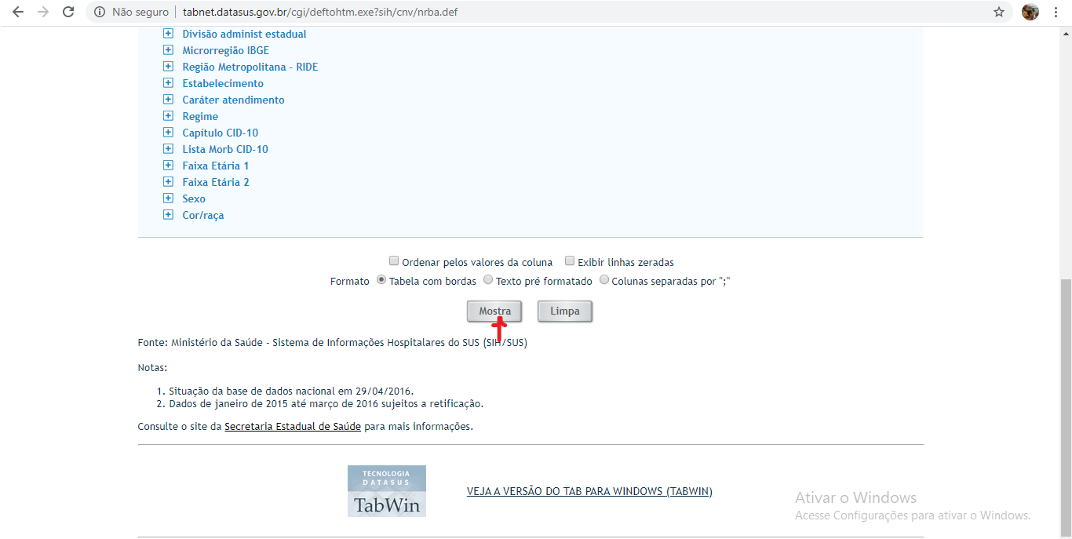
Tabnet/DATASUS
Tabular dados de saúde e produzir informações de saúde (Tabnet/DATASUS) Pergunta 1: Qual é a proporção frequência de internações por Capítulo de CID-10 no período de 2012 a 2019 na Bahia, em série histórica temporal?

Slide 20
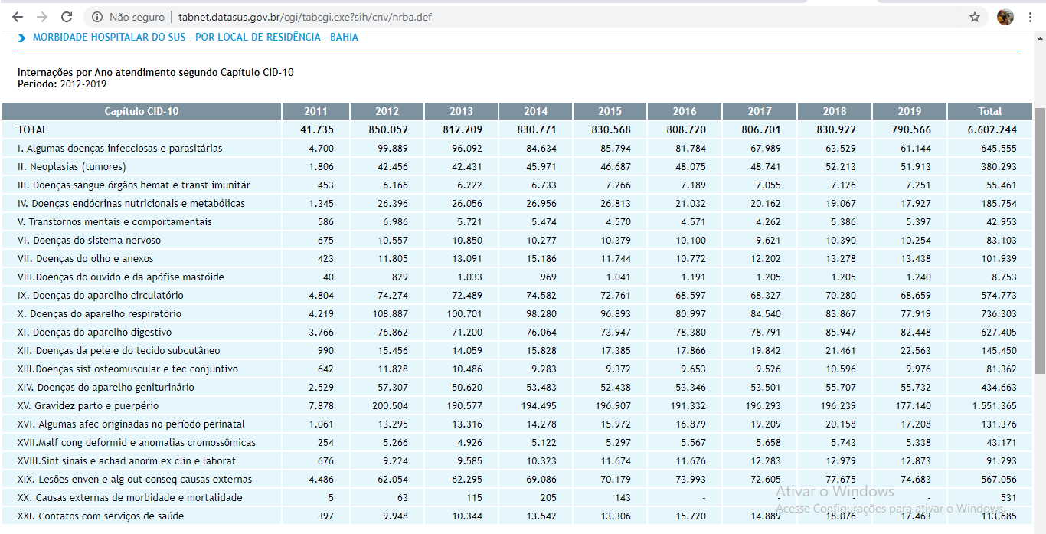
Tabnet/DATASUS
Tabular dados de saúde e produzir informações de saúde (Tabnet/DATASUS) Pergunta 1: Qual é a proporção de internações por Capítulo de CID-10 no período de 2012 a 2019 na Bahia, em série histórica temporal?

Slide 21
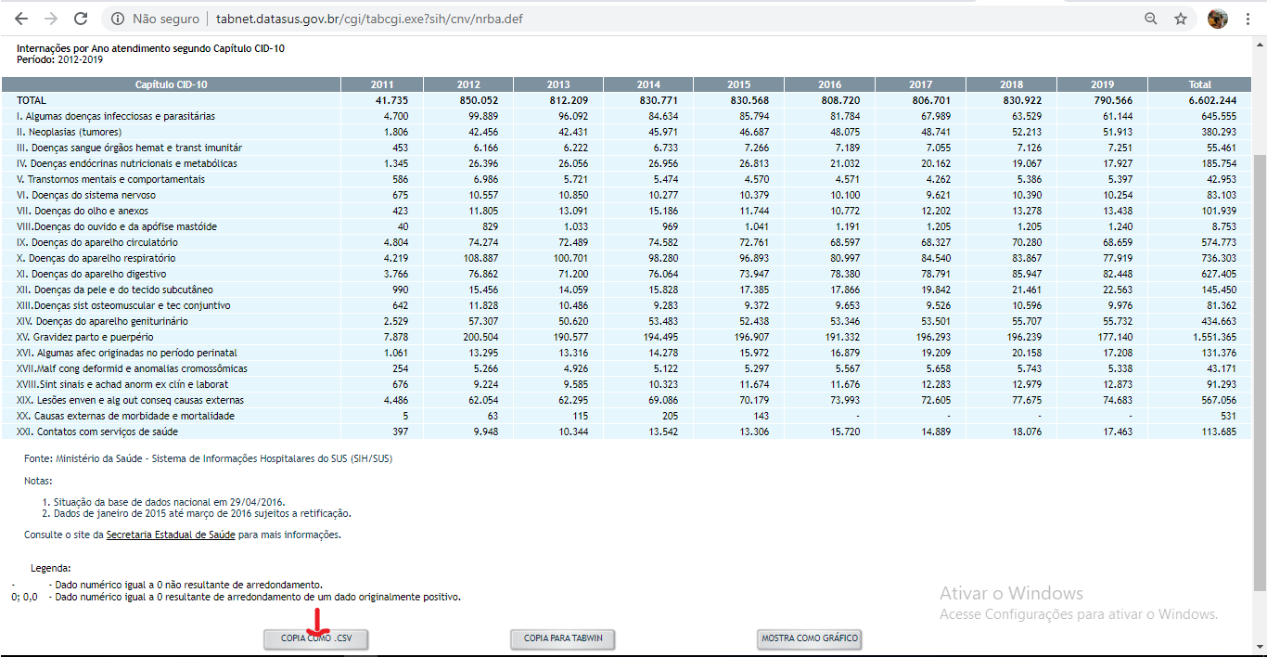
Tabnet/DATASUS
Tabular dados de saúde e produzir informações de saúde (Tabnet/DATASUS) Pergunta 1: Qual é a proporção de internações por Capítulo de CID-10 no período de 2012 a 2019 na Bahia, em série histórica temporal?

Slide 22
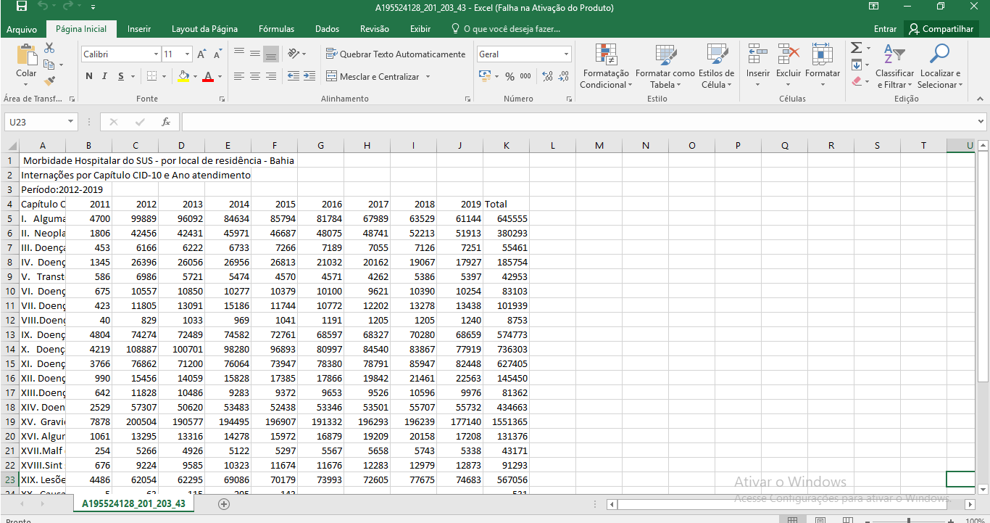
Planilha Excel
Tabular dados de saúde e produzir informações de saúde (Tabnet/DATASUS) Pergunta 1: Qual é a proporção de internações por Capítulo de CID-10 no período de 2012 a 2019 na Bahia, em série histórica temporal?

Slide 23
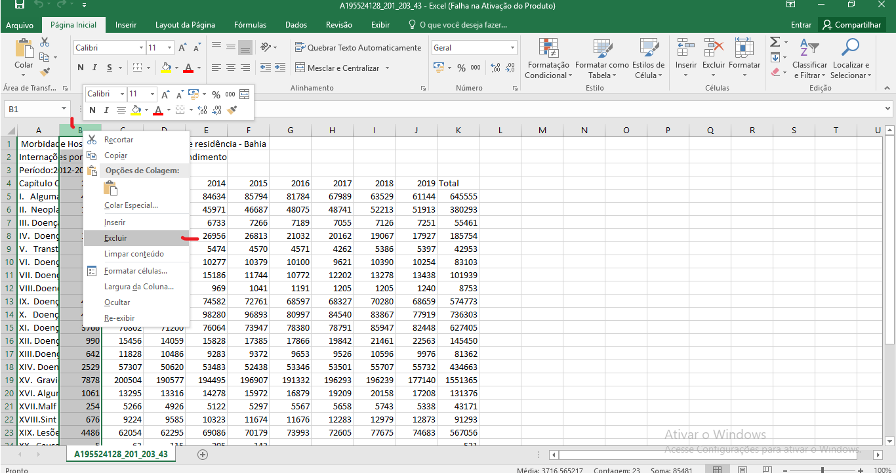
Planilha Excel
Tabular dados de saúde e produzir informações de saúde (Tabnet/DATASUS) Pergunta 1: Qual é a proporção de internações por Capítulo de CID-10 no período de 2012 a 2019 na Bahia, em série histórica temporal?

Slide 24
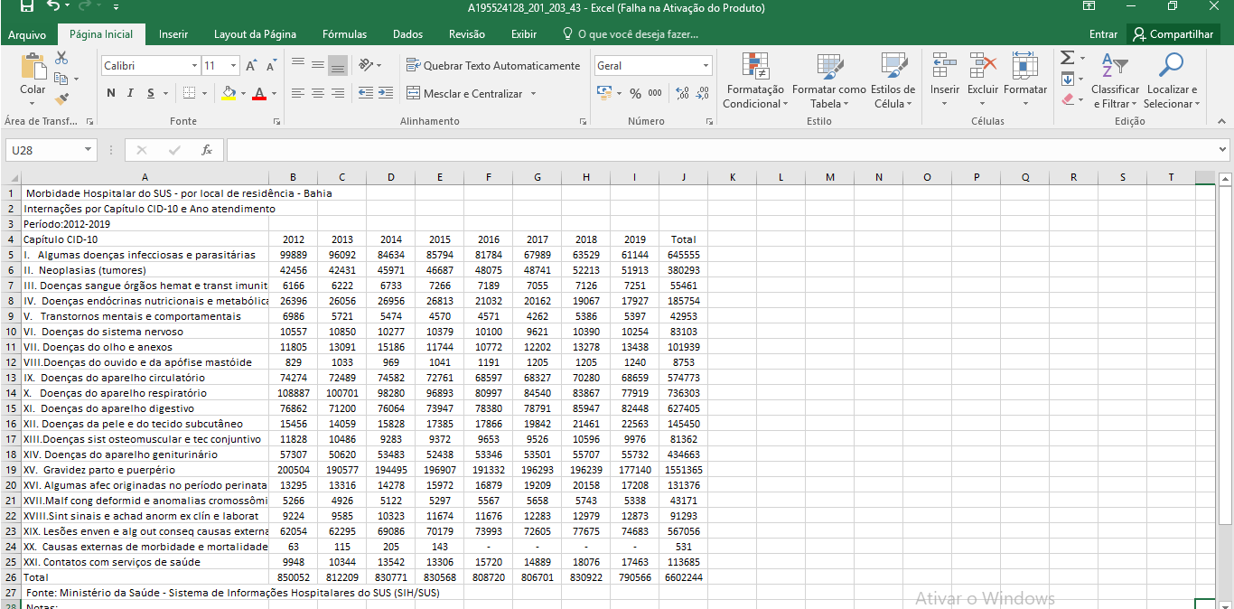
Planilha Excel
Tabular dados de saúde e produzir informações de saúde (Tabnet/DATASUS) Pergunta 1: Qual é a proporção de internações por Capítulo de CID-10 no período de 2012 a 2019 na Bahia, em série histórica temporal ?

Slide 25
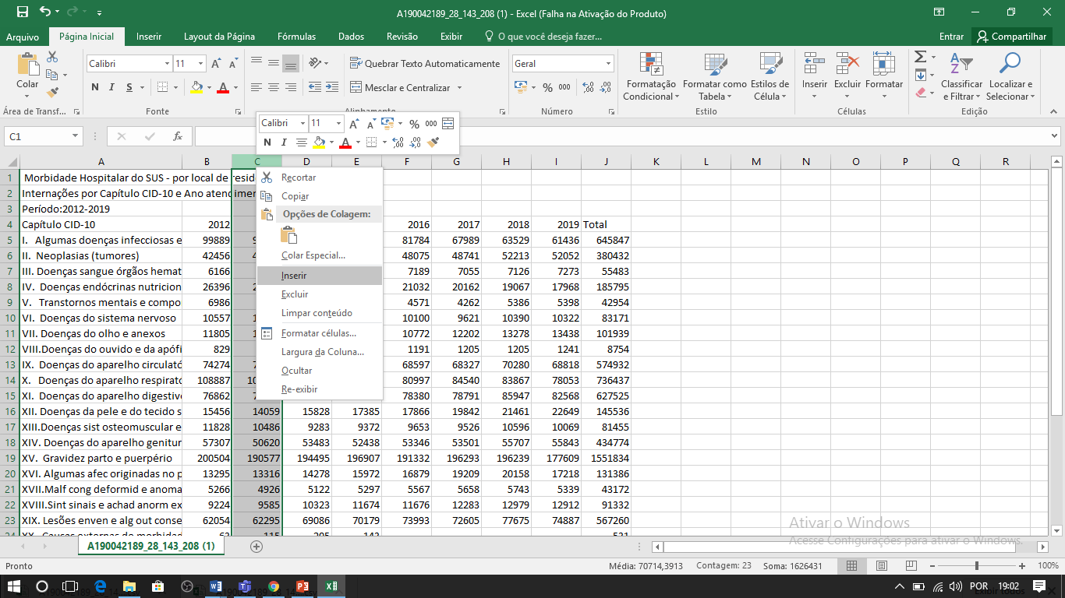
Planilha Excel
Tabular dados de saúde e produzir informações de saúde (Tabnet/DATASUS) Pergunta 1: Qual é a proporção de internações por Capítulo de CID-10 no período de 2012 a 2019 na Bahia, em série histórica temporal ?

Slide 26
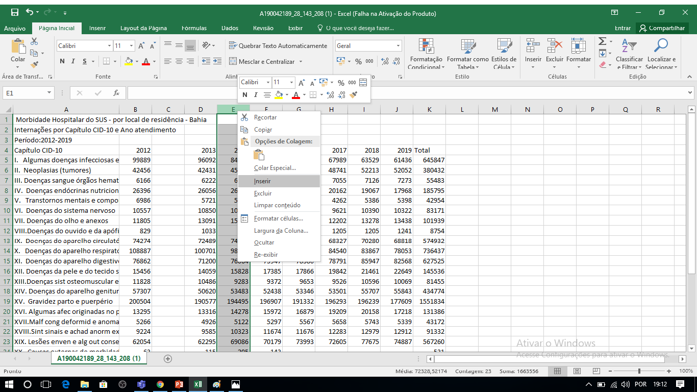
Planilha Excel
Tabular dados de saúde e produzir informações de saúde (Tabnet/DATASUS) Pergunta 1: Qual é a proporção de internações por Capítulo de CID-10 no período de 2012 a 2019 na Bahia, em série histórica temporal ?

Slide 27
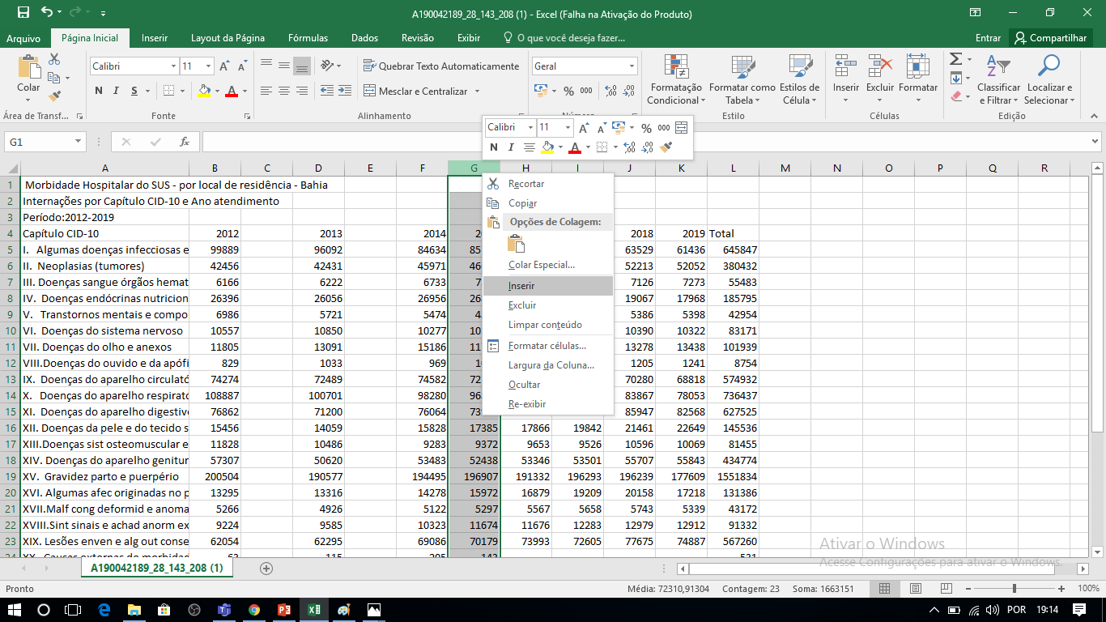
Planilha Excel
Tabular dados de saúde e produzir informações de saúde (Tabnet/DATASUS) Pergunta 1: Qual é a proporção de internações por Capítulo de CID-10 no período de 2012 a 2019 na Bahia, em série histórica temporal ?

Slide 28
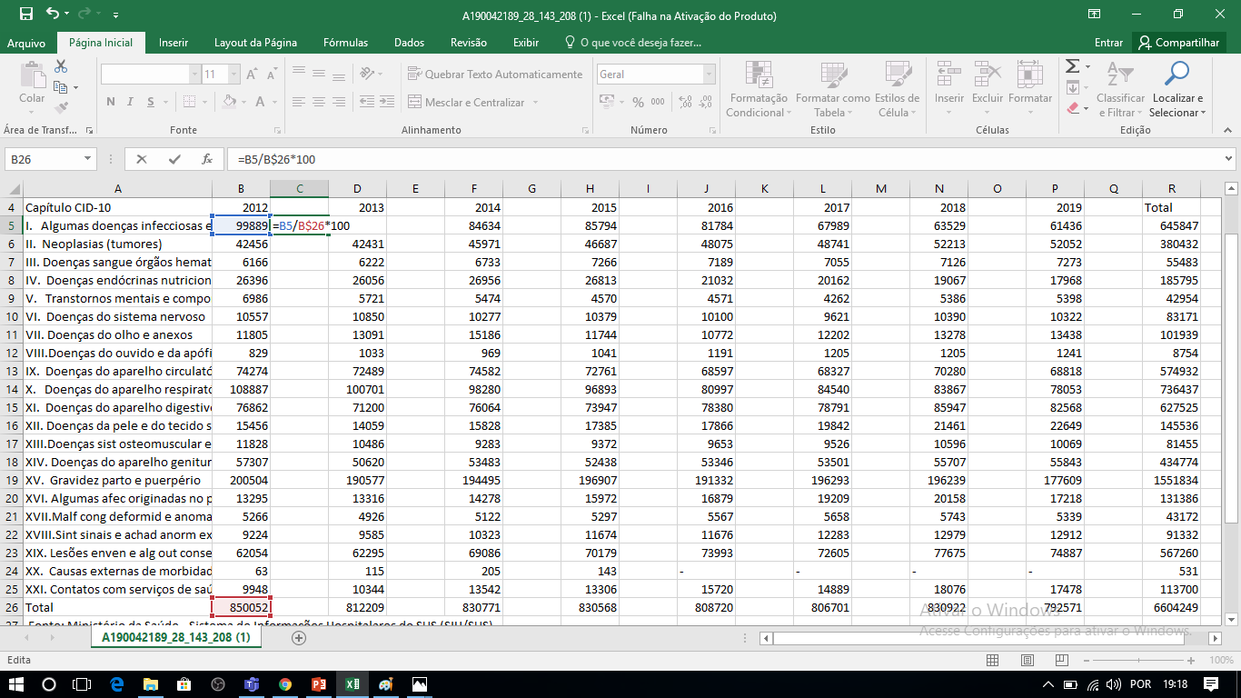
Planilha Excel
Tabular dados de saúde e produzir informações de saúde (Tabnet/DATASUS) Pergunta 1: Qual é a proporção de internações por Capítulo de CID-10 no período de 2012 a 2019 na Bahia, em série histórica temporal ?

Slide 29
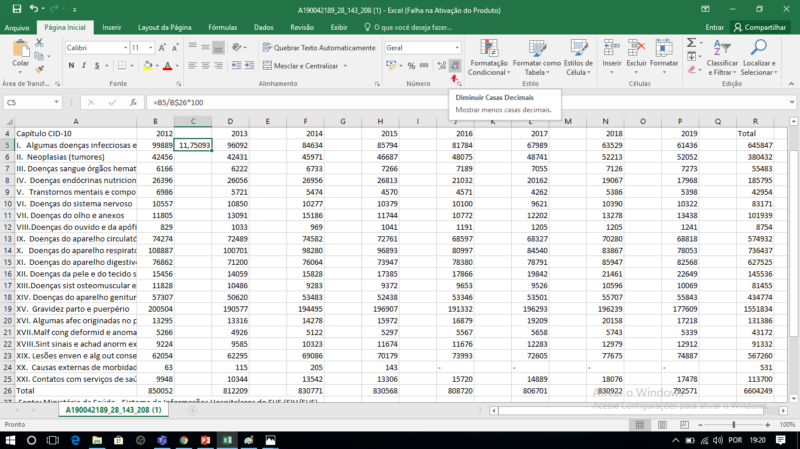
Planilha Excel
Tabular dados de saúde e produzir informações de saúde (Tabnet/DATASUS) Pergunta 1: Qual é a proporção de internações por Capítulo de CID-10 no período de 2012 a 2019 na Bahia, em série histórica temporal ?

Slide 30
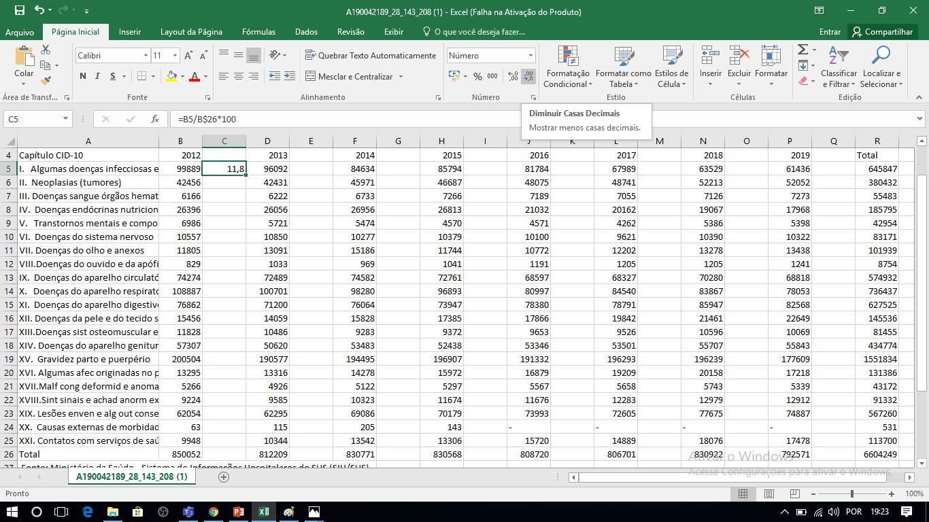
Planilha Excel
Tabular dados de saúde e produzir informações de saúde (Tabnet/DATASUS) Pergunta 1: Qual é a proporção de internações por Capítulo de CID-10 no período de 2012 a 2019 na Bahia, em série histórica temporal ?

Slide 31
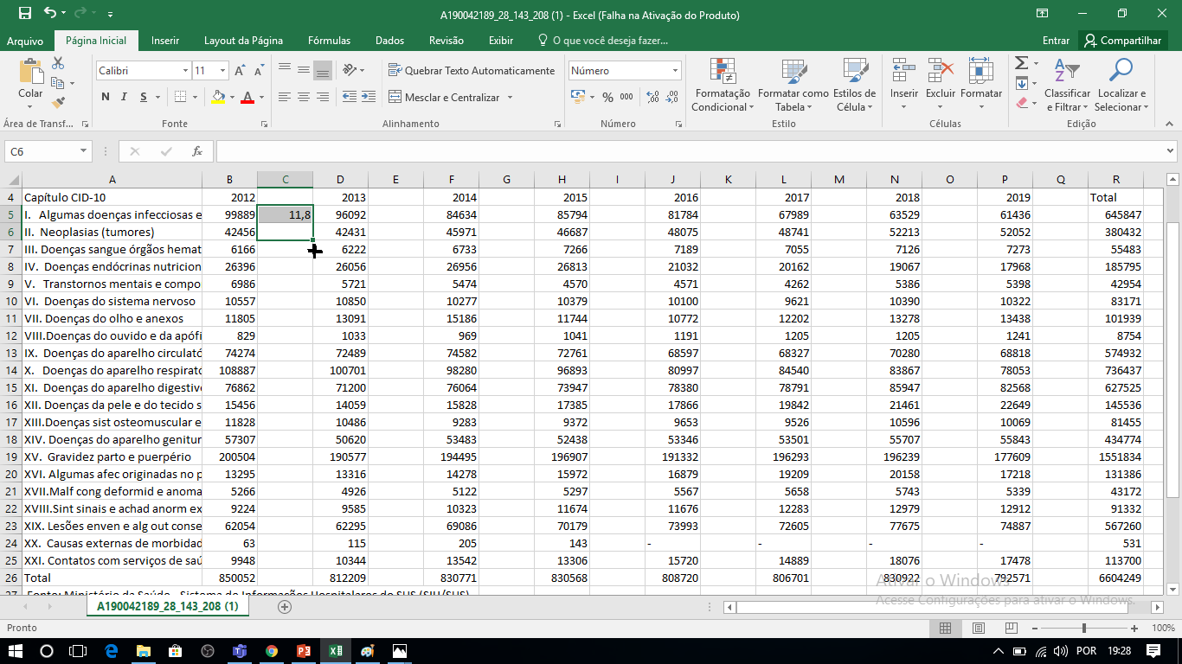
Planilha Excel
Tabular dados de saúde e produzir informações de saúde (Tabnet/DATASUS) Pergunta 1: Qual é a proporção de internações por Capítulo de CID-10 no período de 2012 a 2019 na Bahia, em série histórica temporal ?

Slide 32
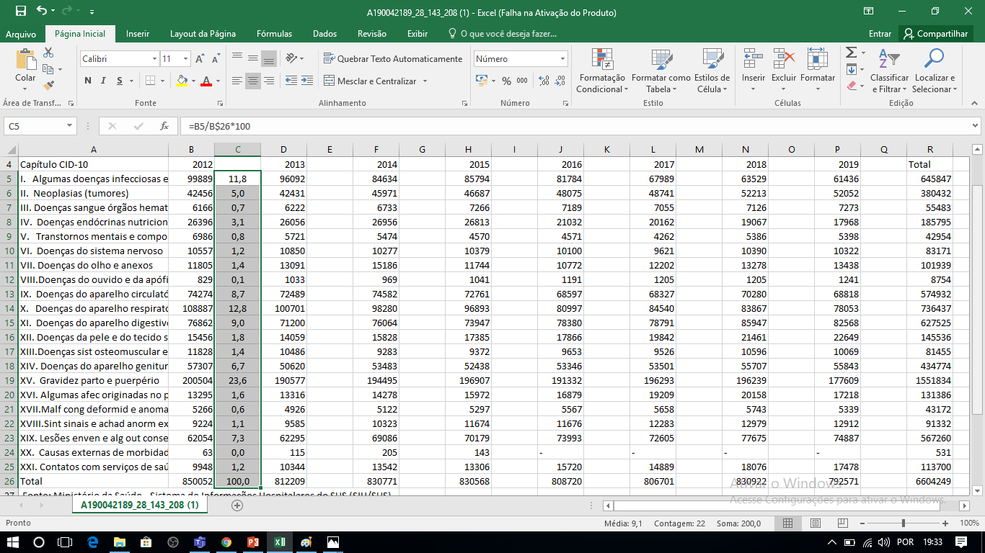
Planilha Excel
Tabular dados de saúde e produzir informações de saúde (Tabnet/DATASUS) Pergunta 1: Qual é a proporção de internações por Capítulo de CID-10 no período de 2012 a 2019 na Bahia, em série histórica temporal ?

Slide 33
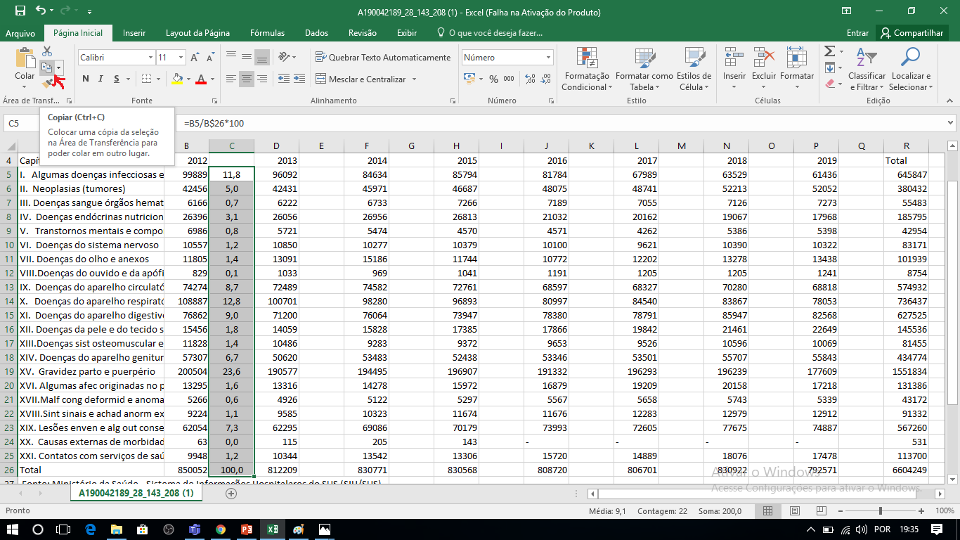
Planilha Excel
Tabular dados de saúde e produzir informações de saúde (Tabnet/DATASUS) Pergunta 1: Qual é a proporção de internações por Capítulo de CID-10 no período de 2012 a 2019 na Bahia, em série histórica temporal ?

Slide 34
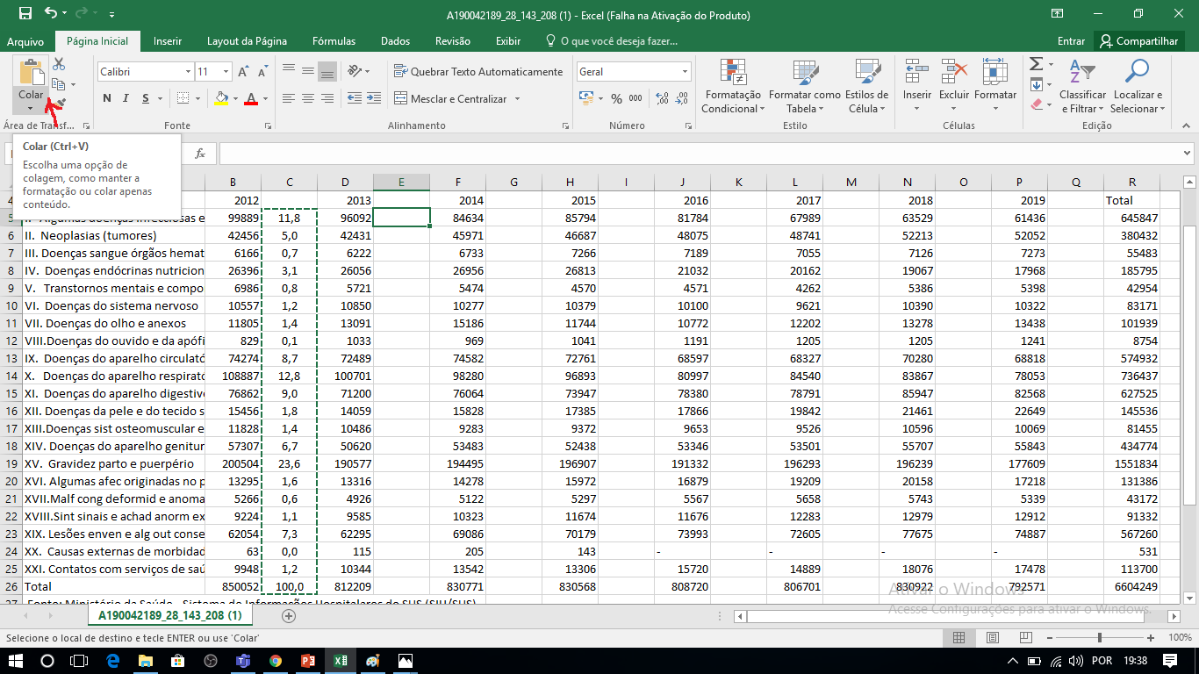
Planilha Excel
Tabular dados de saúde e produzir informações de saúde (Tabnet/DATASUS) Pergunta 1: Qual é a proporção de internações por Capítulo de CID-10 no período de 2012 a 2019 na Bahia, em série histórica temporal ?

Slide 35
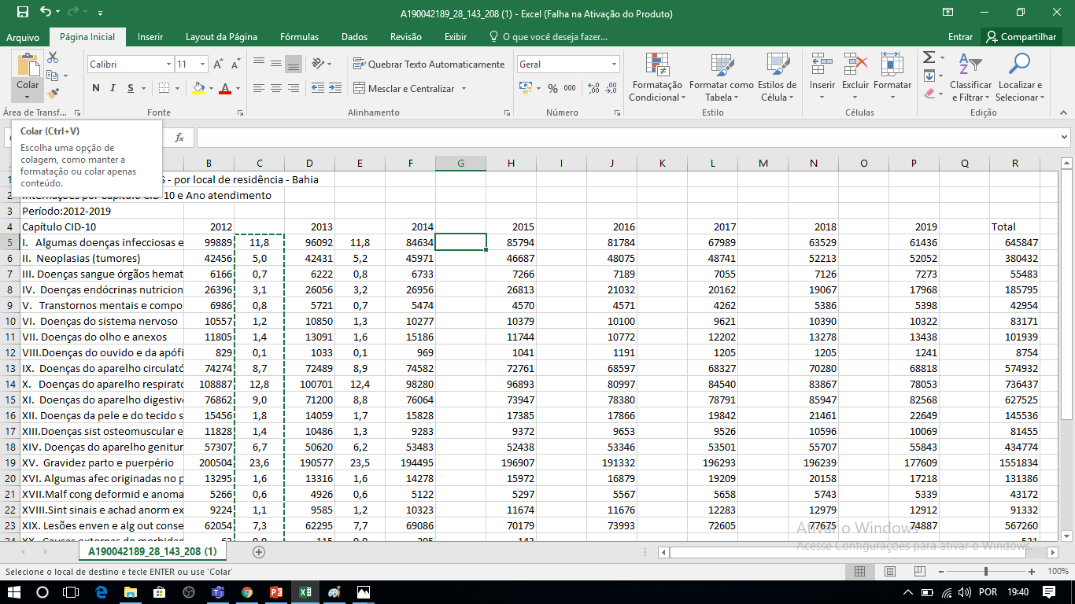
Planilha Excel
Tabular dados de saúde e produzir informações de saúde (Tabnet/DATASUS) Pergunta 1: Qual é a proporção de internações por Capítulo de CID-10 no período de 2012 a 2019 na Bahia, em série histórica temporal ?

Slide 36
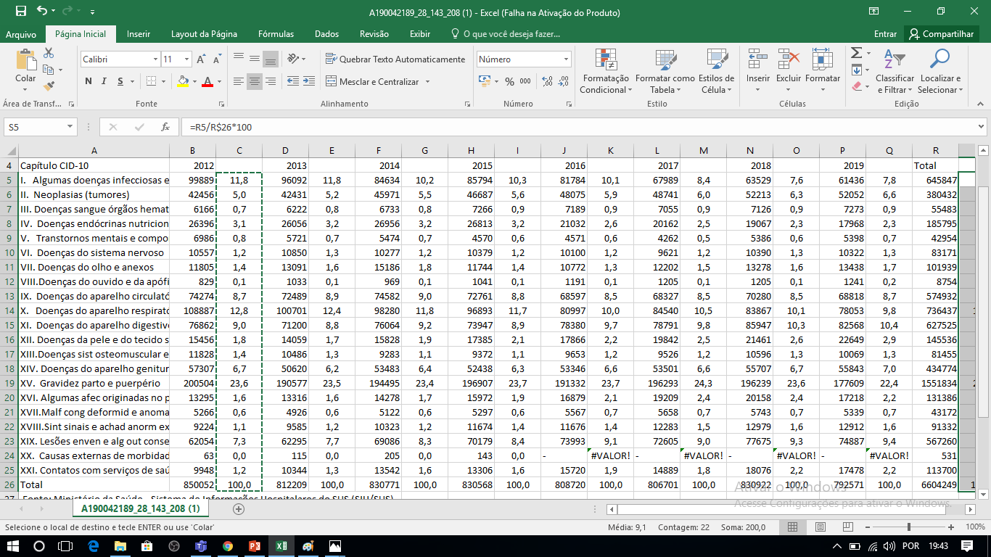
Planilha Excel
Tabular dados de saúde e produzir informações de saúde (Tabnet/DATASUS) Pergunta 1: Qual é a proporção de internações por Capítulo de CID-10 no período de 2012 a 2019 na Bahia, em série histórica temporal ?

Slide 37
TAREFAS E PRAZOS
TAREFA 3
Tabular no Tabnet/DATASUS e postar, individualmente, na Tarefa 3 (e tirar dúvidas no Fórum de Discussão) do AVA, em Tabela/Planilha Excel a resposta ao problema 2:
Problema 2
Qual é a porcentagem de ...
Valor: 5 pontos

